Slide 1
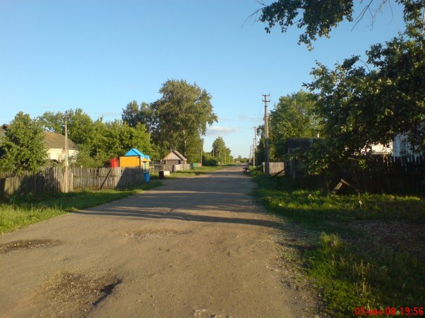
МУНИЦИПАЛЬНОЕ Бюджетное образовательное учреждение дополнительного образования «Центр развития творчества» муниципального образования - Сасовский муниципальный район рязанской области
Краеведение в школе:
«Тепло сердец и доброта помогут в жизни нам всегда!»
Руководитель проекта: Чернилина Валентина Анатольевна, педагог дополнительного образования МБОУ ДО «ЦРТ»
2022 г

Slide 2
.
Актуальность проекта
Чувство патриотизма многогранно по содержанию. Трепетные и самые нежные воспоминания детства связаны у нас с родительским домом. Это место, где тебя любили и понимали, где жили самые дорогие для тебя люди - мама и папа. Это твоя «малая родина». Постепенно расширяясь, эта любовь переходит в любовь к родной стране, к её истории, прошлому и настоящему, ко всему человечеству.
Сегодня наше общество нуждается в поддержке культурно-исторического сознания, так как остро ощущается духовный кризис молодого поколения. Первостепенная задача учителей истории и краеведения - воспитание патриотизма. Краеведение является фундаментом патриотического воспитания. Необходимость развития интересов школьников в области краеведения связана с социальным запросом общества: чем полнее, глубже, содержательнее будут знания детей о родном крае и его лучших людях, природе, традициях, тем более действенными окажутся они в воспитании любви к нашей большой и малой Родине.
О важности данной проблемы говорится в целом ряде документов, в том числе, в Законе Российской Федерации “Об образовании в РФ”, один из целевых ориентиров которого направлен на защиту национальных культур и региональных культурных традиций.

Slide 3
Цель данного проекта — воспитание у учащихся патриотизма через изучение истории, традиций и культуры родного края.
Задачи:
-изучить историческое прошлое и настоящее родного поселка, краеведческий материала о родном крае;
-развивать познавательную активность и творческие способности учащихся через включение в содержание уроков истории и обществознания краеведческий материал, а так же через привлечение учащихся к участию в различных акциях, конкурсов, фестивалей
-привлекать учащихся к научно-практической и исследовательской деятельности, изучив способности каждого участника проекта
-развивать навыки смыслового чтения через использование современных приемов и методов по развитию навыков работы с текстом;
-описать и обобщить собственный опыт как конечный продукт проекта.

Slide 4
.
.
Гипотеза – если с раннего возраста учащиеся будут изучать историю своей малой Родины, то это станет фундаментом патриотического воспитания и будет способствовать повышению уровня исторического образования и воспитания общей культуры школьников.
Объект исследования – становление патриотического воспитания в контексте краеведческого образования.
Предмет исследования - теоретические основы и практика реализации школьного краеведческого образования.

Slide 5
.
Стратегия и механизм данного проекта вытекают из цели и задач, которые были определены:
Выявление возможностей уроков истории, обществознания, краеведения, часов внеурочной деятельности для приобщения учащихся к изучению родного края. Знакомство с опытом работы коллег, методической литературой, интернет-ресурсами по данной проблеме.
В механизме разработка и апробация уроков, классных часов по темам, а также выполнение творческих работ учащихся.
Участие в конкурсах, фестивалях, акциях по краеведческим темам.
Описание и обобщение опыта.
Формы работы:
классные часы;
интервьюирование;
беседы, викторины;
исследовательская деятельность;
коллективные творческие дела;
краеведческие конференции, выставки;
экскурсии; походы.
Место реализации: МКОУ «Придорожная СШ» им. А.С Новикова-Прибоя
.

Slide 6
Проект предполагает формирование понятий о малой родине, воспитание любви к родному дому, семье, школе, селу. Важнейшая задача: познакомить детей с их окружением (дома, улицы, природа). Среда обитания и человек неразрывно связаны; необходимо для собственного блага и блага других людей грамотно взаимодействовать с окружающим микромиром. В ходе реализации проекта учащиеся познакомятся с историей своего села, достопримечательностями, знатными людьми, ветеранами войны и тыла, названиями святых мест, природных памятников, местностей, улиц, учреждений, животных и птиц нашего села. В связи с празднованием 78-летия великой победы и празднования 100- летия образования ТАССР дети сами заинтересуются и с помощью родителей, дополнительных источников станут собирать информации по истории села. В процессе сбора информации учащиеся узнают названия улиц, историю этого названия; названия святых мест, природных памятников, местностей, их расположение; имена знатных людей села, их биографию. Познакомятся с учреждениями социальной и культурной сфер села.
.

Slide 7
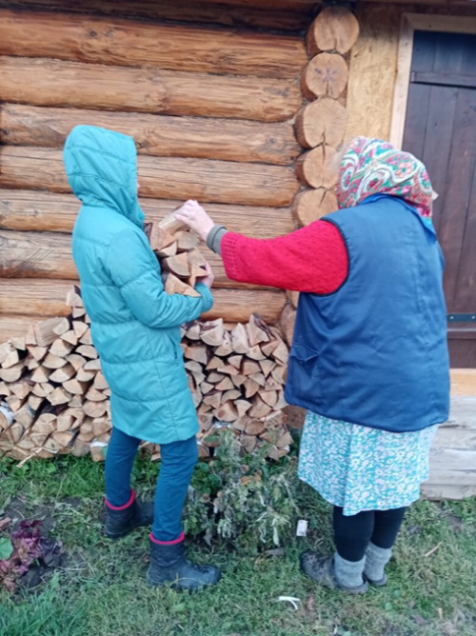
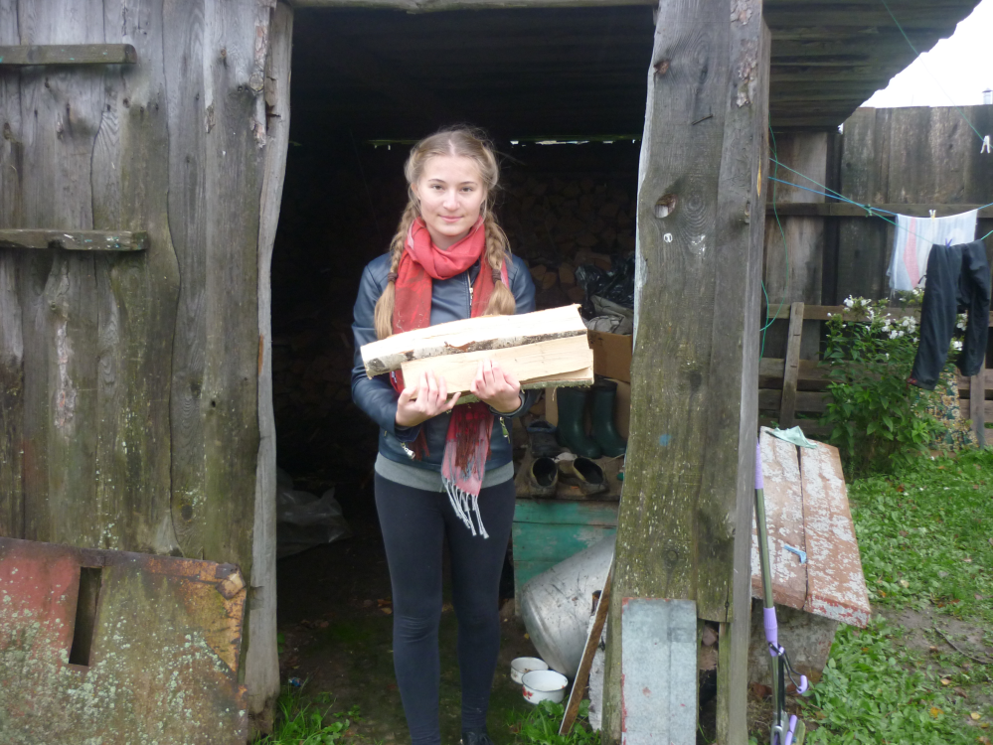
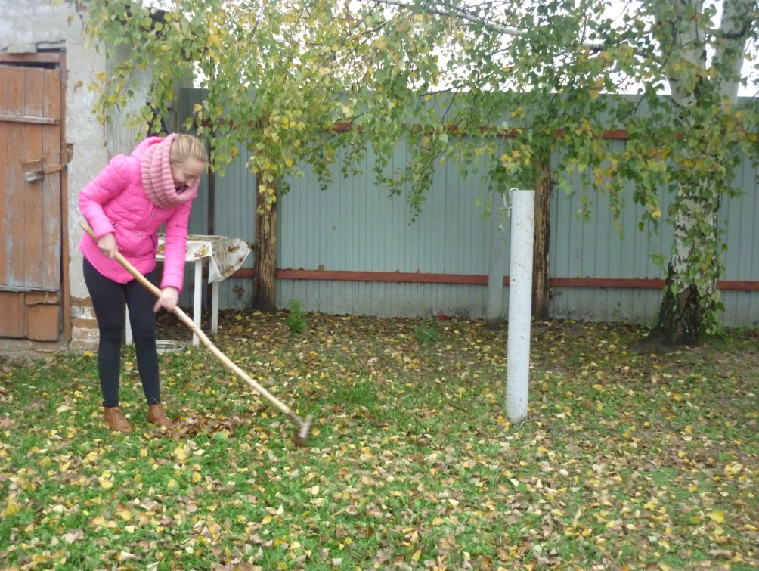
Помощь пожилым людям и ветеранам труда
.

Slide 8
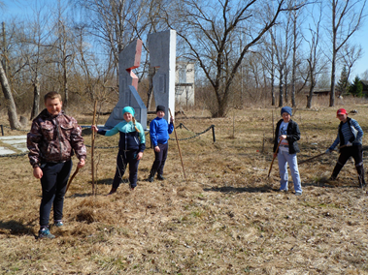
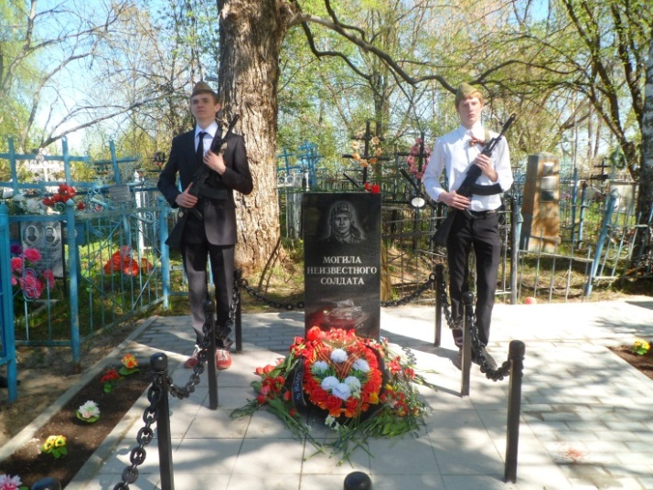
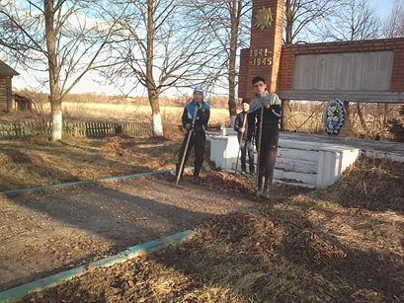
.
Шефство над объектами военного исторического наследия

Slide 9
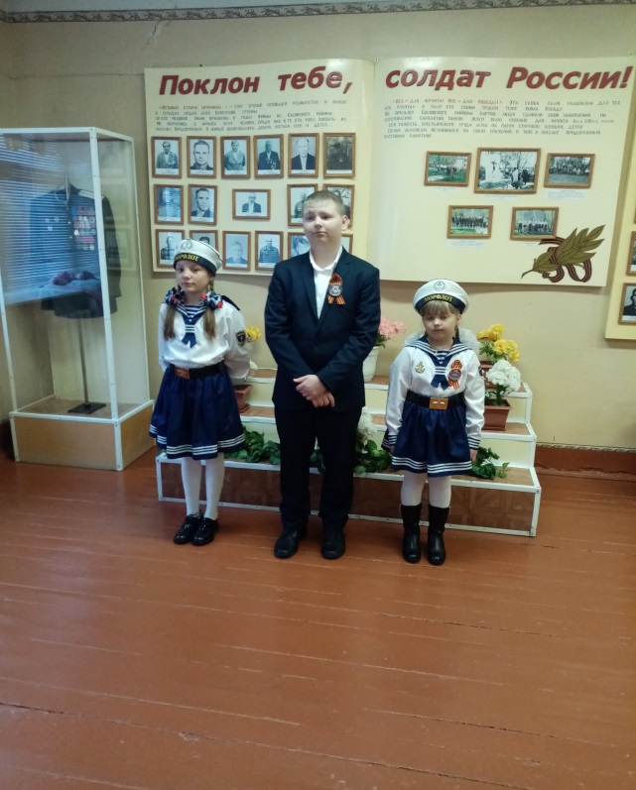
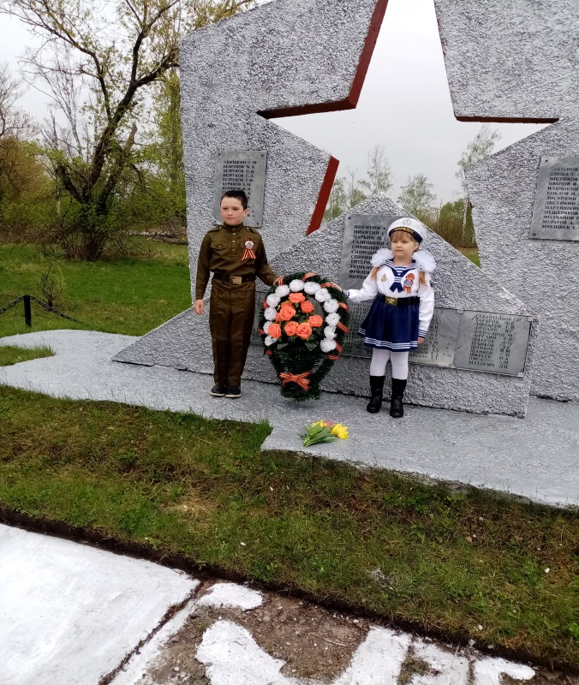
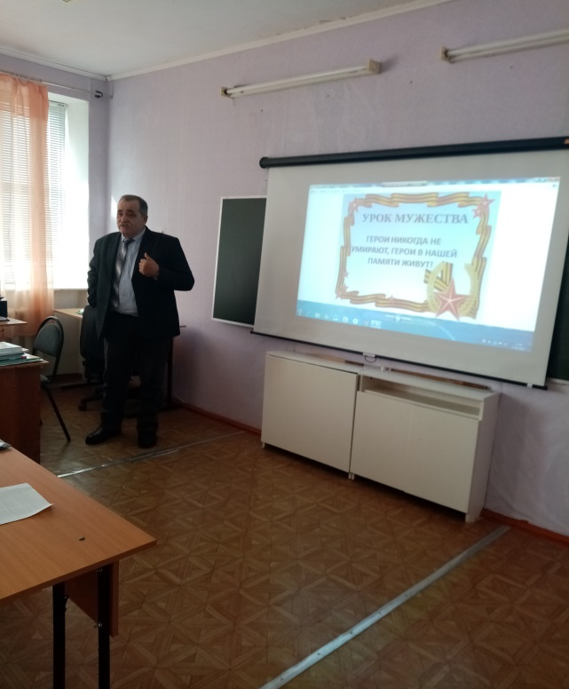
-Встречи с ветеранами, тематические вечера, экскурсии в музей;
.

Slide 10
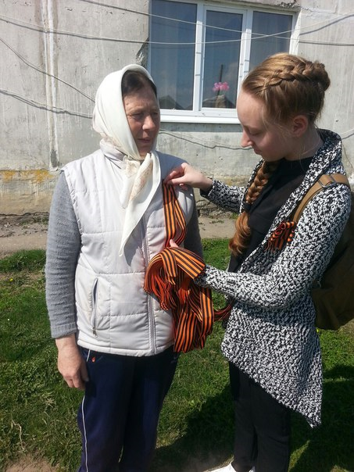
Акция «Георгиевская ленточка»
.

Slide 11
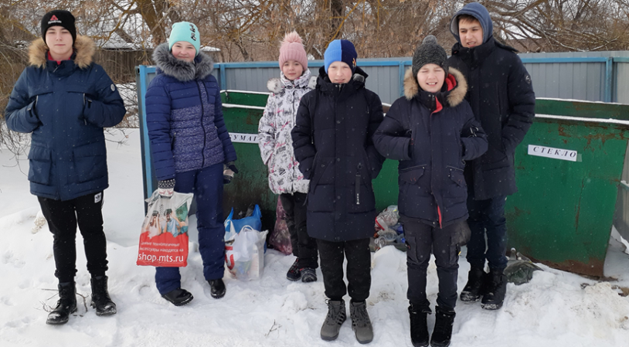
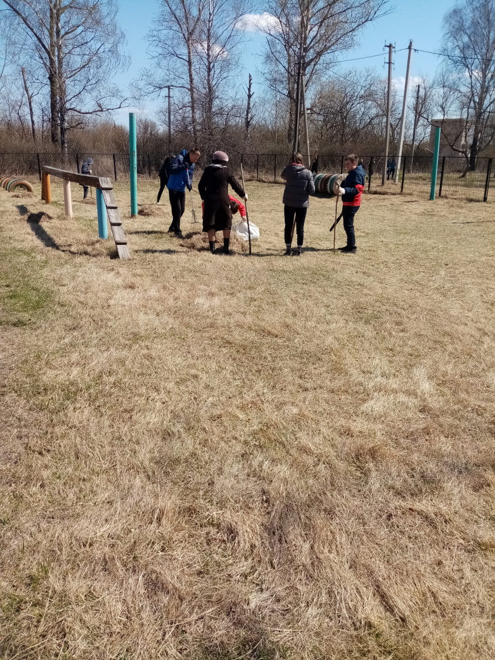
Работа по благоустройству школы:субботники;
.

Slide 12
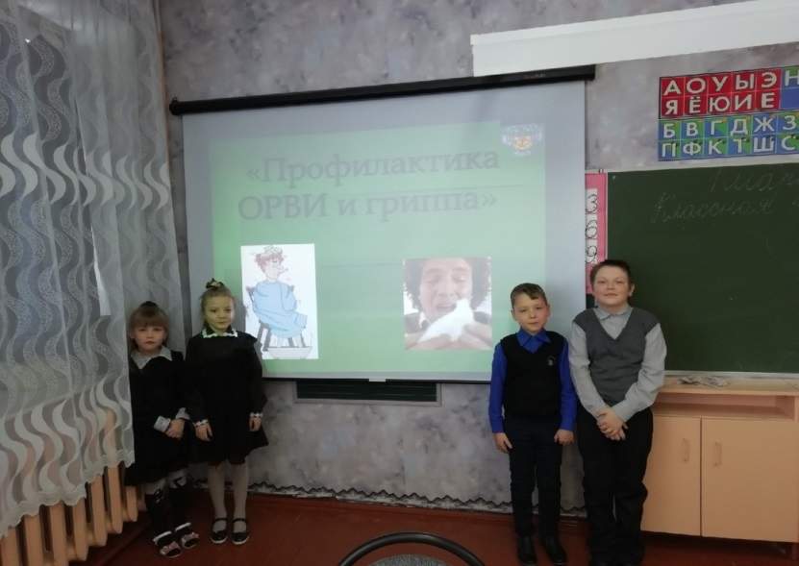
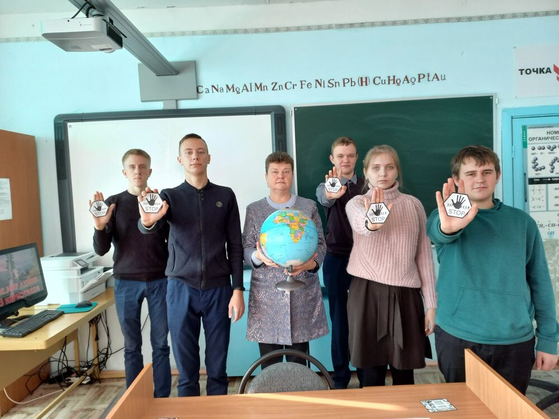
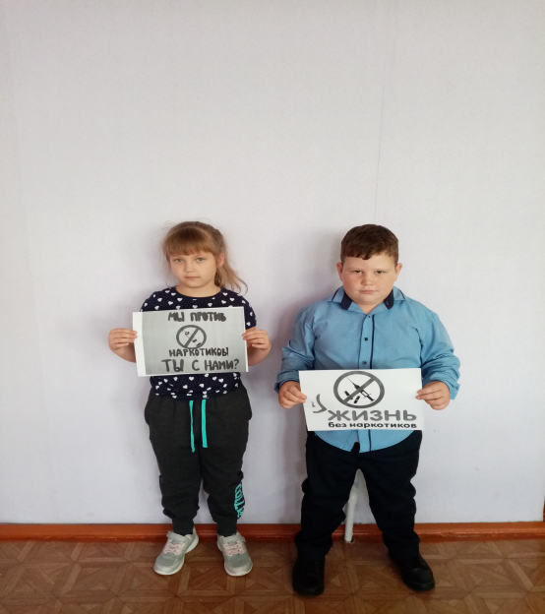
Тренинги по профилактике курения, алкоголизма, наркомании;
.

Slide 13
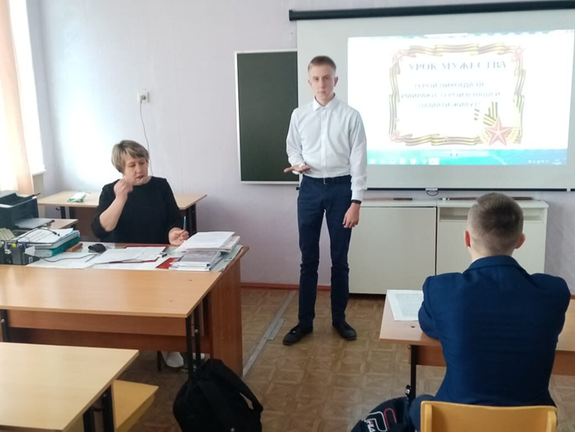
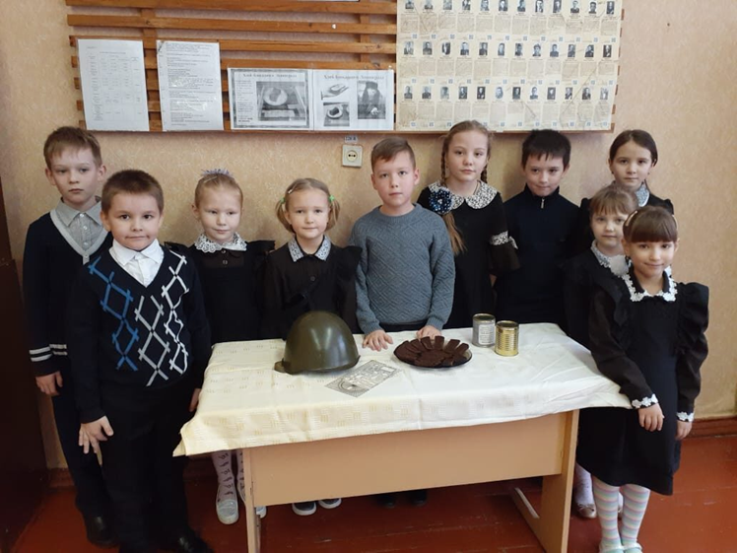
Волонтеры отряда «ПОИСК» проводят уроки мужества
.

Slide 14
Помощь пенсионерам от волонтерского отряда «ПОИСК»
.

Slide 15
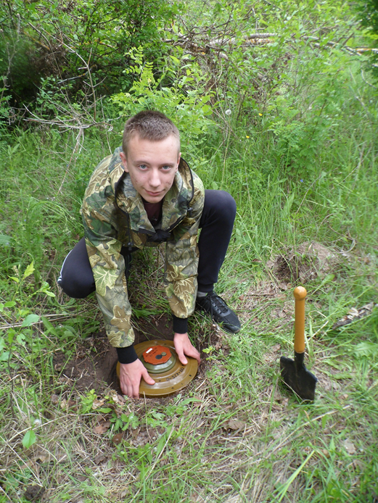
Ежегодные военно-полевые сборы на территории придорожной школы
.
.

Slide 16
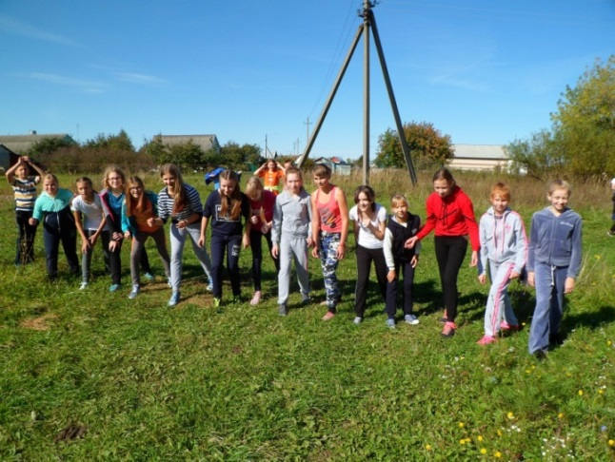
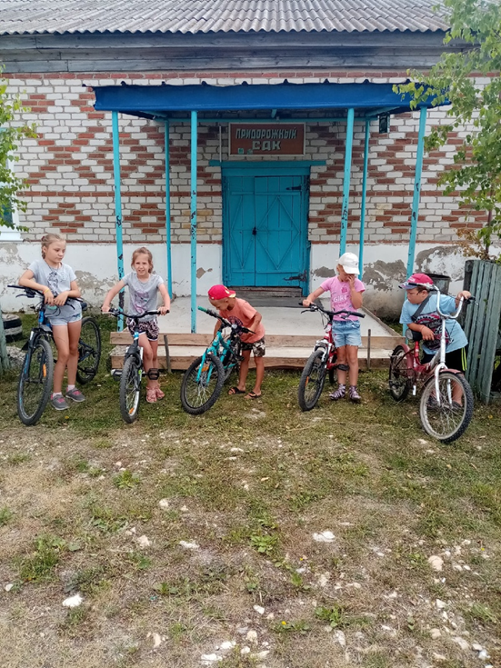
Спорт зимой и летом!
.

Slide 17
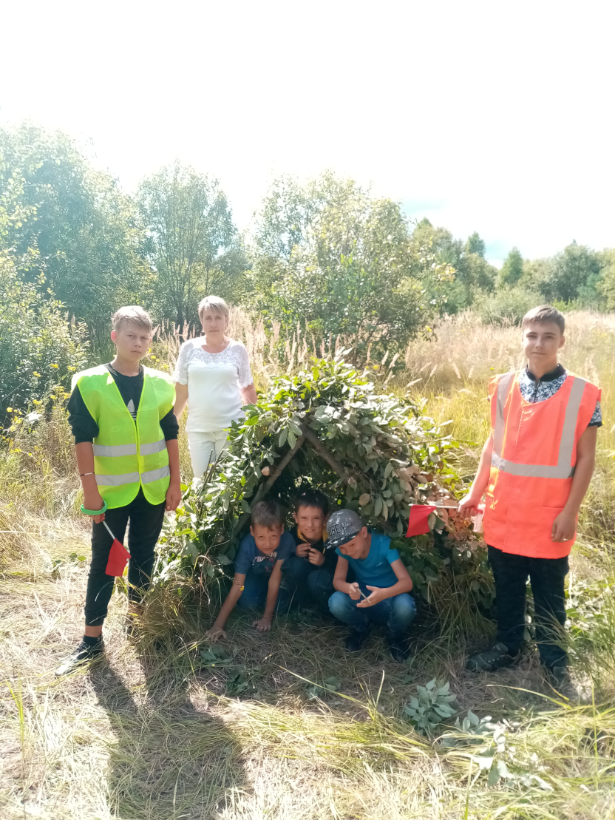
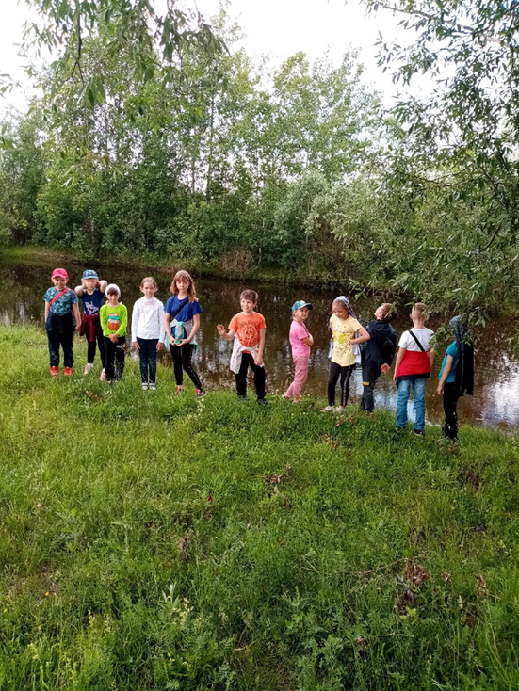
Путешествие по родному краю.
.

Slide 18
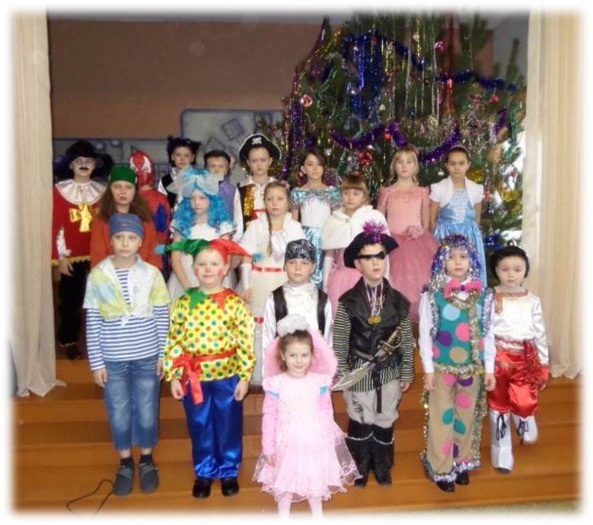
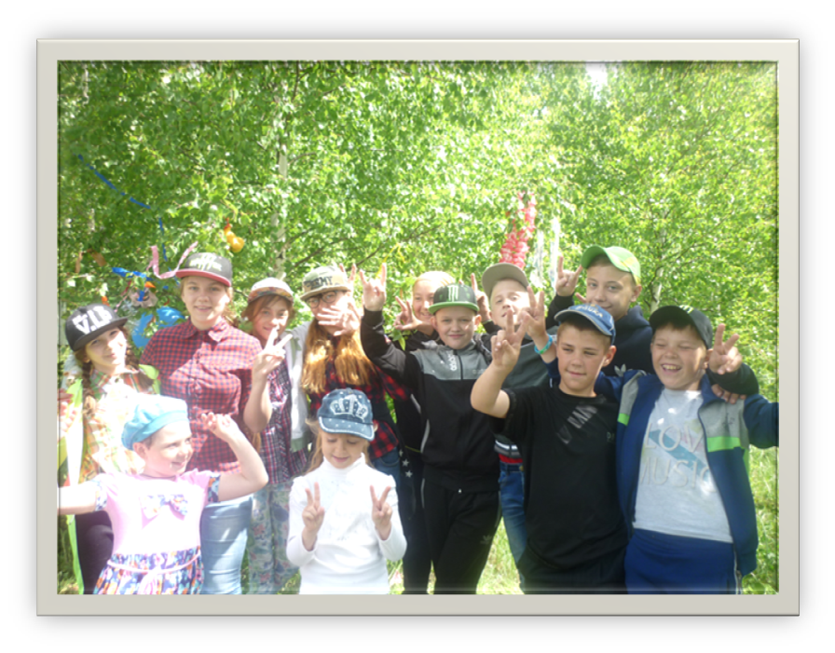
.
Организация и проведение вечеров, традиционных праздников;

Slide 19
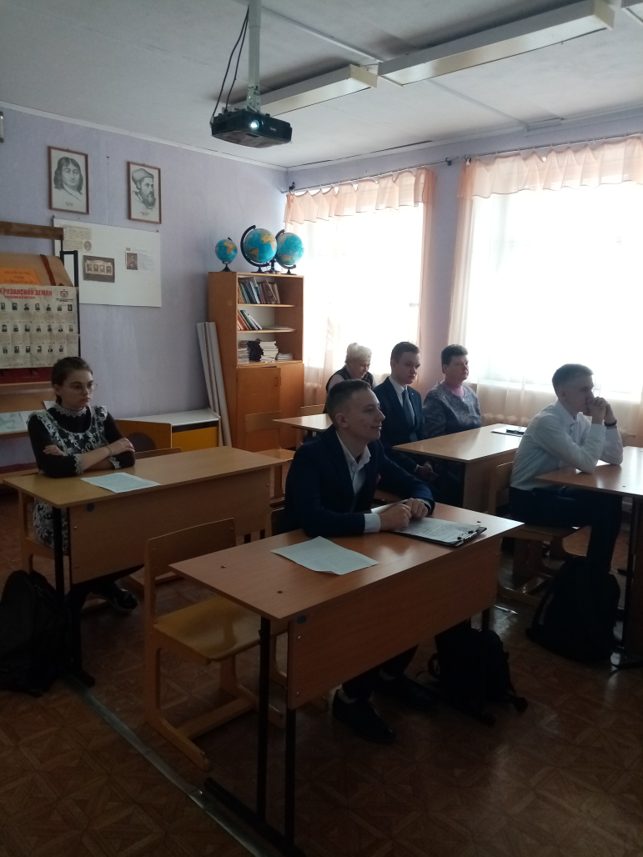
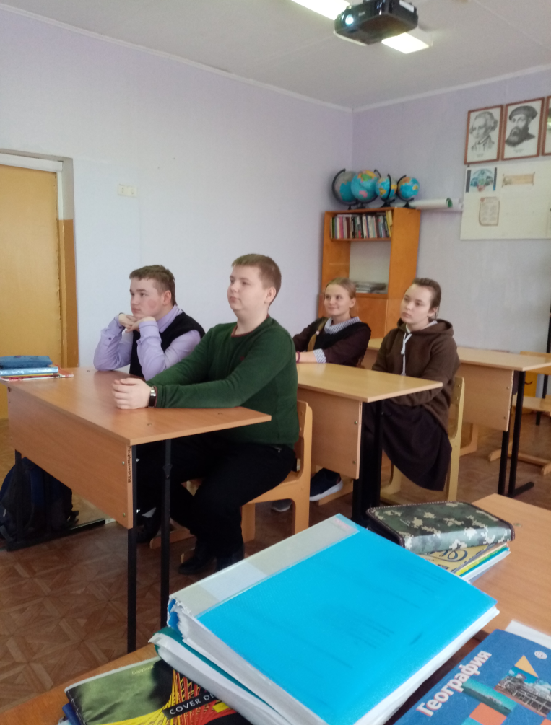
Участие в классных часах, посвященных ЗОЖ
.
.

Slide 20
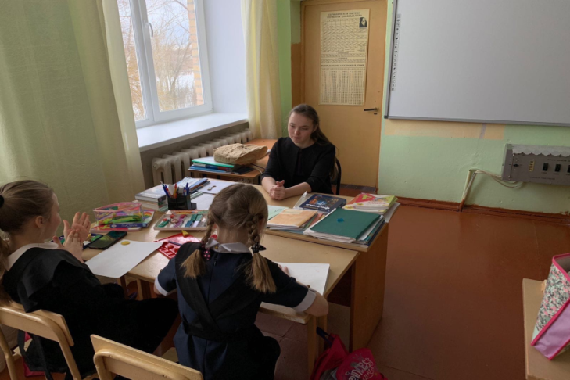
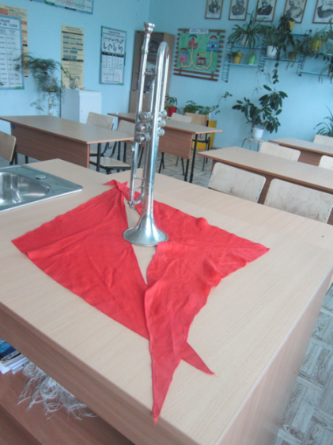
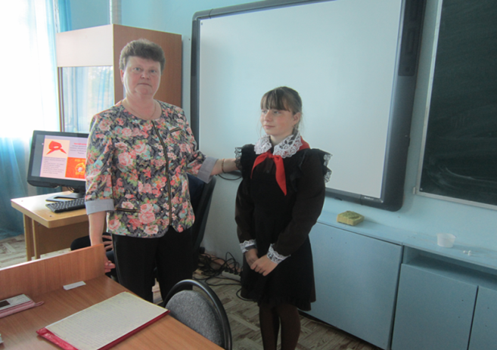
Участие в общешкольных месячниках, акциях, предметных неделях.
.

Slide 21
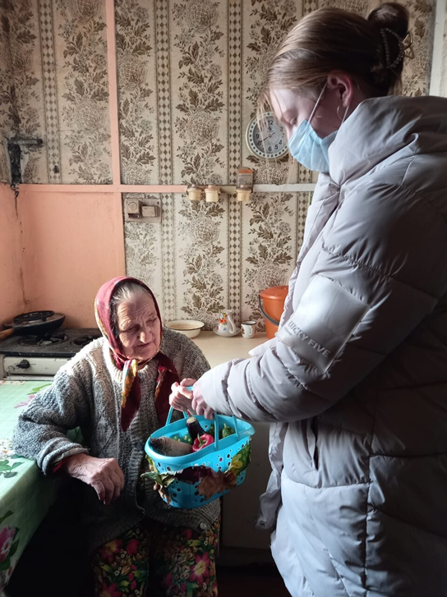
Просветительская работа с населением.
.

Slide 22
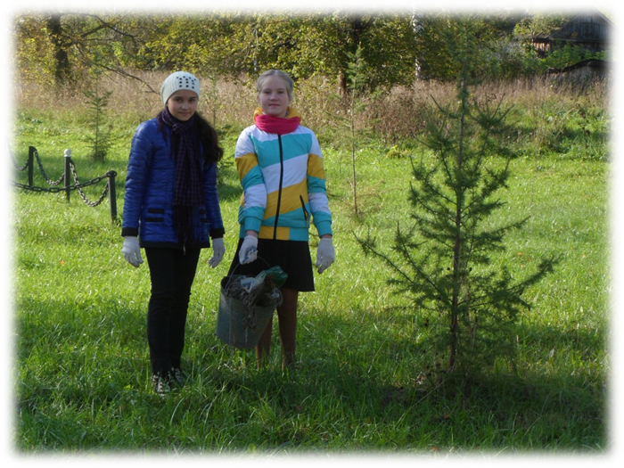
Акция «посади дерево и сохрани его»
.

Slide 23
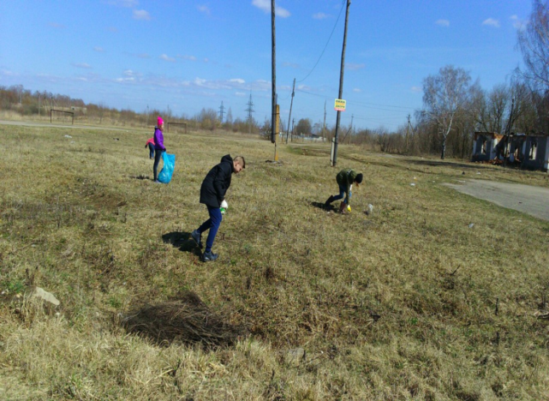
Помощь в благоустройстве школьной территории, клумб, сада;
.

Slide 24
Содержание деятельности Система работы по патриотическому воспитанию учащихся включает в себя три основных компонента: 1. Патриотическое воспитание в системе общешкольных мероприятий: месячник патриотического воспитания, включающий встречи с ветеранами, общешкольные классные часы, направленные на воспитание уважительного отношения к историческому прошлому родины, своего народа, его обычаям и традициям, чувства гордости за своё отечество, за символы государства, за свой народ; долга и ответственности за судьбу родины и своего народа, за ее будущее, способности проявлять гуманизм, милосердие, общечеловеческие ценности, реализуемое также на материале учебников и учебных пособий, литературных произведений в урочной деятельности. 2. Патриотическое воспитание во внеурочной деятельности учащихся реализуется через организацию различных видов деятельности, направленных на освоение знаний об истории, традициях, культуре народов россии, своём родном крае, месте рождения; содержательному знакомству с историей своей семьи, формирование уважительного отношения к труду окружающих, стремления посильно участвовать в нем, проявлять нравственное поведение.. 3. Патриотическое воспитание в рамках работы с родителями. В качестве форм работы с семьей по патриотическому воспитанию: - родительские собрания гражданско-патриотической направленности; - помощь в организации и проведении внеклассных мероприятий; - привлечение родителей к организации экскурсий, походов, праздников; - совместных внеклассных мероприятий (выставки, конкурсы, экскурсии).
.

Slide 25
Ожидаемые результаты проекта: Ожидается развитие и укрепление у детей чувства любви к родному краю; через знания по истории и культуре родного края происходит формирование нравственной личности гражданина и патриота России. Комплекс программных мероприятий предусматривает охват патриотическим воспитанием всех возрастных групп обучающихся. Система патриотического воспитания обучающихся школы предусматривает формирование и развитие социально значимых ценностей, гражданственности и патриотизма в процессе воспитания и обучения в школе, массовую патриотическую работу, совместную деятельность с другими культурными учреждениями.

Slide 26
Заключение Подводя итог исследования, хотелось бы отметить, что важным фактором, влияющим на роль и место краеведческого материала в школьном образовании, являются современные социально-политические перемены. К сожалению, недостаточная проработанность регионального компонента в законодательстве в сфере образования РФ приводит к тому, что изучению истории края отводиться второстепенное место. Чаще всего учащиеся получают готовые знания по краеведению со слов учителя, из учебных пособий и сообщений средств массовой информации. По мнению А.Е. Сайненского, это приводит к складыванию своеобразного «словесно-книжного краеведения». На наш взгляд, функции краеведения в педагогике, в деле обучения и воспитания подрастающего поколения, особенно в изучении истории, никак нельзя называть второстепенными и отводить данному направлению остаточное место в системе школьного образования. В наше время региональный компонент может помочь педагогу убрать из сознания школьников разного рода антинаучной идеи, а так же способствовать воспитанию гражданина и патриота своей страны.

